Slide 1
CHÀO MỪNG CẢ LỚP
ĐẾN VỚI BUỔI HỌC HÔM NAY!

Slide 2




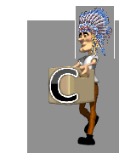

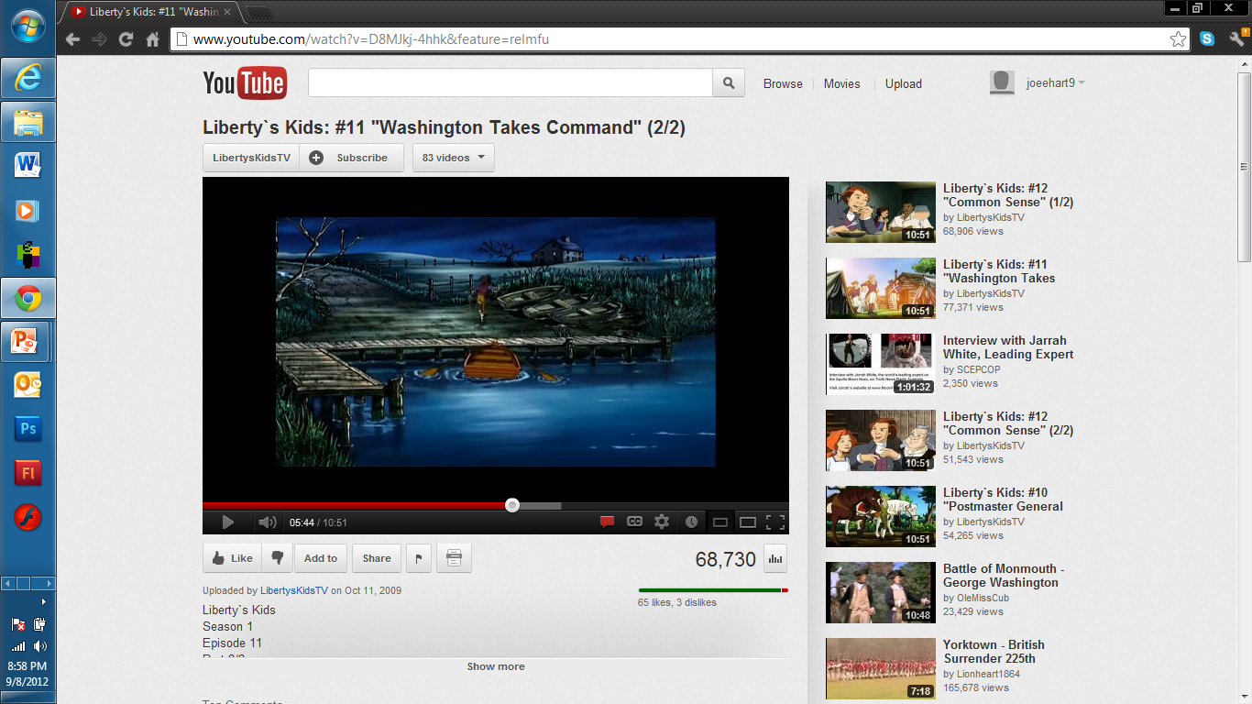
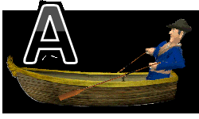

KHỞI ĐỘNG: TRÒ CHƠI CƯỚP BIỂN
Chọn 1 trong những món đồ em muốn cướp dựa vào các ý A, B, C, D trên hình.
Notes:
Kích vào các chữ A, B, C , D trên con thuyền để chọn đáp án tương ứng.

Slide 3
Chính xác
Câu 1. Hình chóp tứ giác đều có mặt bên là hình gì?
A. Tam giác cân B. Tam giác đều
C. Tam giác vuông D. Tam giác vuông cân
Notes:
Kích vào các chữ A, B, C , D trên con thuyền để chọn đáp án tương ứng.

Slide 4
Chính xác
Câu 2: Hình chóp tứ giác đều có tất cả bao nhiêu mặt?
A. 3 B. 4 C. 5 D. 6
Notes:
Kích vào các chữ A, B, C , D trên con thuyền để chọn đáp án tương ứng.

Slide 5
Chính xác
Câu 3. Chọn khẳng định sai: Cho hình chóp tứ giác đều. Khi đó:
A. Đáy là hình vuông B. Có 4 mặt bên
C. Có tất cả 8 cạnh D. Số mặt của hình chóp là 4
Notes:
Kích vào các chữ A, B, C , D trên con thuyền để chọn đáp án tương ứng.

Slide 6
Chính xác
Câu 4. Một hình chóp tứ giác đều có chiều cao 35 cm, cạnh đáy 24 cm. Tính độ dài trung đoạn
A. 37 cm B. 73 cm C. 27 cm D. 57 cm
Notes:
Kích vào các chữ A, B, C , D trên con thuyền để chọn đáp án tương ứng.

Slide 7
Chính xác
Câu 5. Chân đường cao của hình chóp tam giác đều là :
A. Trọng tâm tam giác B. Trực tâm tam giác
C. Giao của ba đường phân giác D. Cả A, B, C đều đúng
Notes:
Kích vào các chữ A, B, C , D trên con thuyền để chọn đáp án tương ứng.

Slide 8
HOẠT ĐỘNG THỰC HÀNH
TRẢI NGHIỆM
HOẠT ĐỘNG 1. DÙNG VẬT LIỆU
TÁI CHẾ GẤP HỘP QUÀ TẶNG

Slide 9
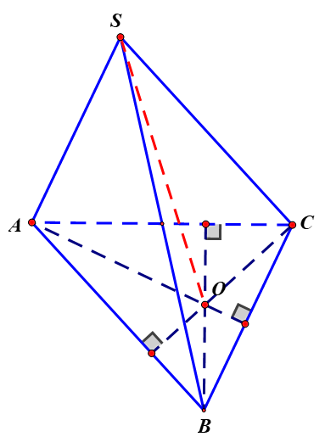
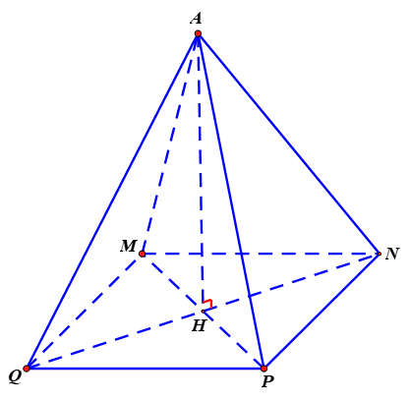
1. Ôn tập kiến thức
Quan sát các hình sau và trả lời câu hỏi
Hình 1
Hình 2
Các hình vẽ trên là hình gì?
Xác định đỉnh, các mặt bên, mặt đáy, các cạnh bên, cạnh đáy, đường cao của hình đó.

Slide 10
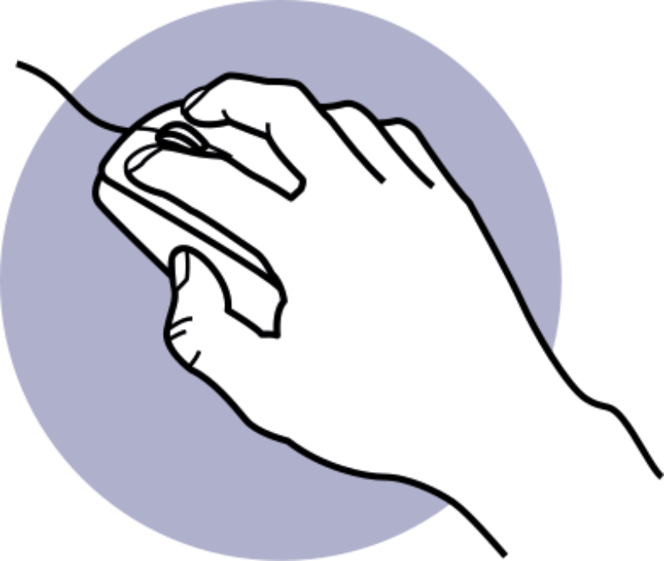
Giải:
Hình 1
Hình S.ABC là một hình chóp tam giác đều có:
Đỉnh: S;
Các cạnh bên: SA, SB, SC;
Các mặt bên: SAB, SAC, SBC;
Các cạnh đáy: AB, AC, BC;
Mặt đáy: ABC;
Đường cao: SO.

Slide 11
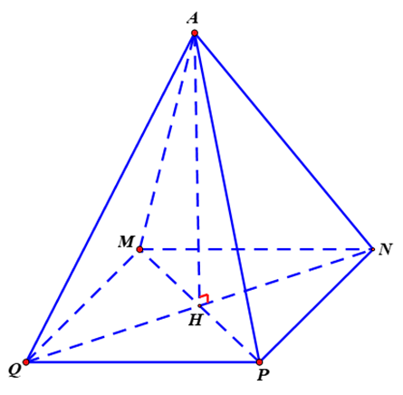
Giải:
Hình 2
Hình A.MNPQ là một hình chóp tứ giác đều có:
Đỉnh: A;
Các cạnh bên: AM, AN, AP, AQ;
Các mặt bên: AMN, ANP, APQ, AQM;
Các cạnh đáy: MN, NP, PQ, QM;
Mặt đáy: MNPQ;
Đường cao: AH.

Slide 12
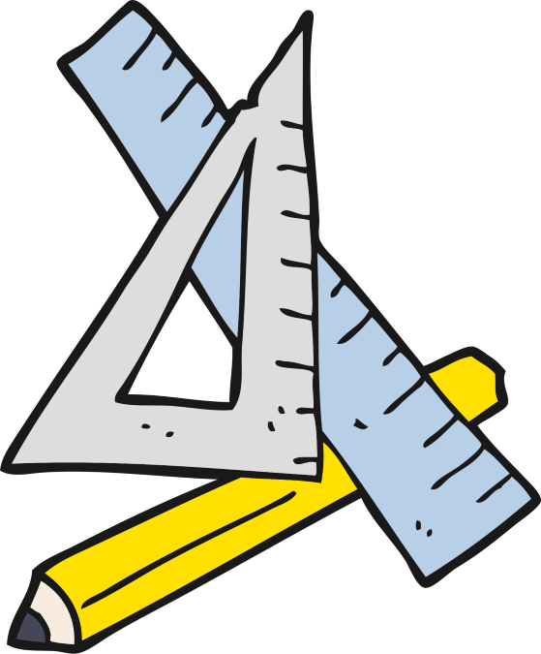
2. Tổ chức thực hiện
a) Chuẩn bị:
Tấm bìa, thước kẻ, bút chì, kéo, keo dán, compa.
b) Hướng dẫn cách làm:
Bước 1. Ước lượng chiều dài cạnh đáy là chiều dài cạnh bên để chọn kích thước giấy

Slide 13
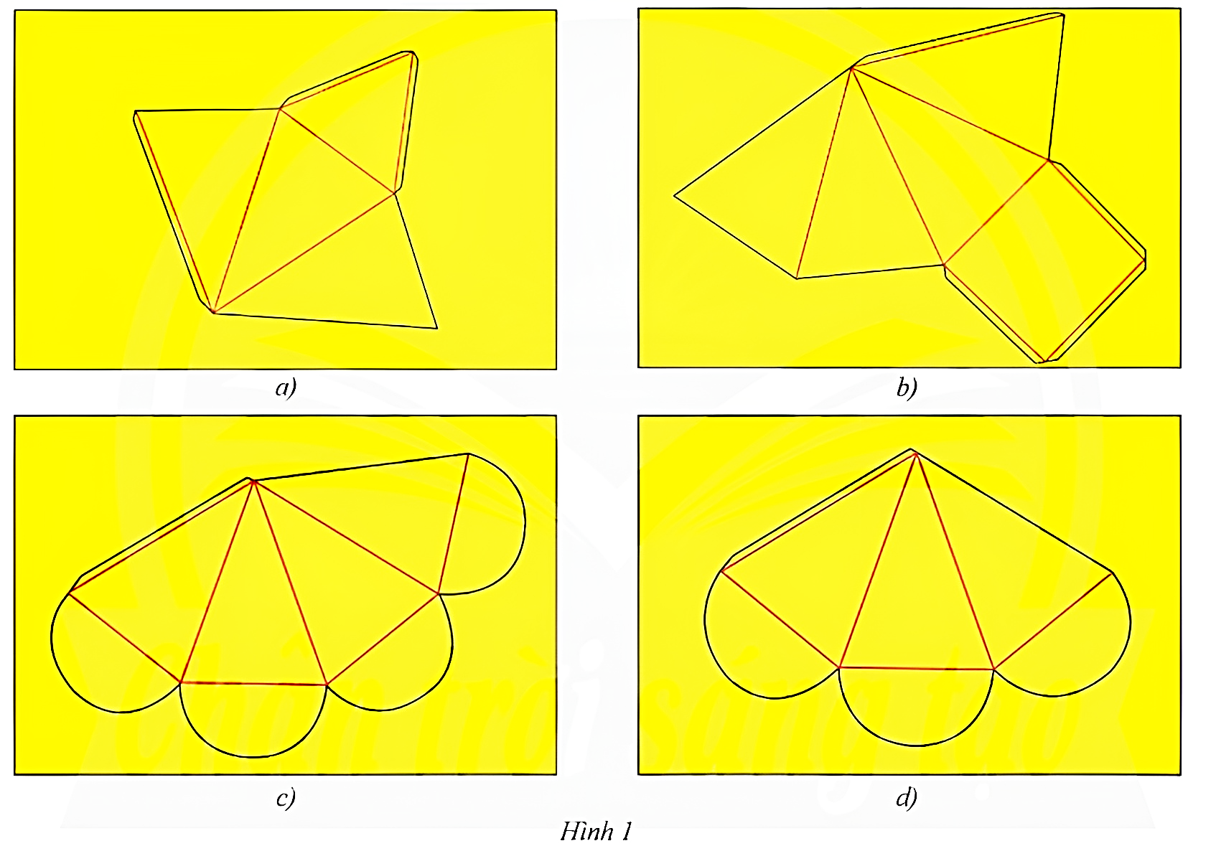
Bước 2. Vẽ các hình tam giác cân và mép dán như Hình 1a, Hình 1b. Vẽ các hình tam giác cân, các nửa đường tròn và mép dán như Hình 1c, Hình 1d.
Bước 3. Miết giấy rồi gấp theo các nếp gấp.
Bước 4. Dùng keo dán các mép giấy vào các mặt (Hình 1a, Hình 1b). Dùng keo dán mép giấy vào mặt bên rồi gấp các nửa hình tròn lại với nhau (Hình 1c, Hình 1d).

Slide 14
LUYỆN TẬP – VẬN DỤNG
Luyện tập - vận dụng kiến thức về hình chóp tam giác đều, hình chóp tứ giác đều để vẽ, cắt, gấp và xếp hình.
Sản phẩm hộp quà tặng hình chóp tam giác đều và hình chóp tứ giác đều (bằng các tấm bìa tái chế)

Slide 15

Bảng tiêu chí đánh giá sản phẩm:
Mức độ | Nội dung hoàn thành
Tốt | - Vẽ, cắt, gấp, xếp và dán nhanh gọn, chính xác. - Tạo lập được hình chóp tam giác và hình chóp tứ giác đều. - Tô màu, trang trí các mặt đẹp, hài hoà.
Đạt | - Thực hiện được việc vẽ, cắt, gấp, xếp và dán. - Tạo lập được hình chóp tam giác đều và hình chóp tứ giác đều. - Có tô màu và trang trí.
Chưa đạt | - Thiếu một trong các nội dung của mức độ Đạt.

Slide 16
HƯỚNG DẪN VỀ NHÀ
Dùng Internet tìm hiểu thêm các cách khác để tạo lập và trang trí hình chóp tam giác đều hoặc hình chóp tứ gác đều.
Chuẩn bị trước: HĐ2. Làm tranh treo tường minh hoạ các loại hình tứ giác đặc biệt.

Slide 17
CẢM ƠN CÁC EM ĐÃ
THAM GIA TIẾT HỌC HÔM NAY!

